Slide 1

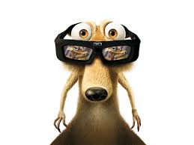
Sistemas Multimídia
Conceitos Iniciais
Leandro Taddeo

Slide 2
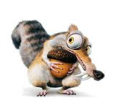
Mídia
São os canais ou ferramentas usadas para armazenamento e transmissão de informação ou dados

Slide 3
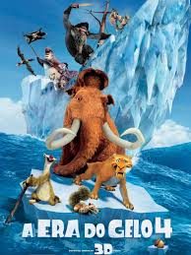
Mídia
Cartaz Cinema Correio Fanzine Gravadora Internet Jornal Livro Outdoor Outbus Panfleto Podcast Quadrinhos Rádio Revista Televisão Vídeo

Slide 4
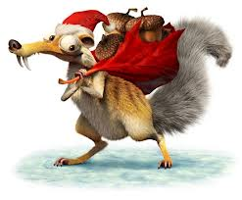
Tipos de Mídia
Natureza espaço-temporal;
Origem;
Modo de Interação;
Modo de Navegação;

Slide 5
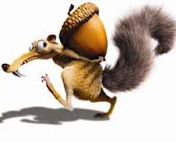
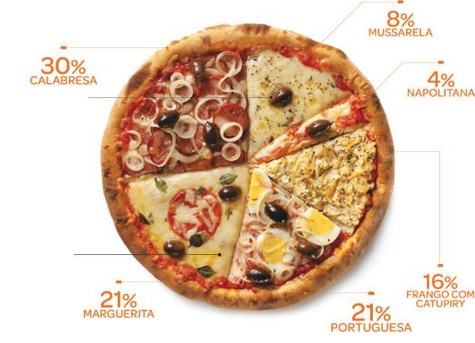
Natureza espaço-temporal
Estática:
São construídos por elementos de informação independentes do tempo, que variam apenas na sua dimensão espacial. Por Exemplo: texto e imagens, que não dependem do tempo, mas variam no espaço (mudam de dimensão e/ou localização).Isto significa que qualquer um destes elementos pode ser apresentado independentemente do tempo, sem perder o seu significado.

Slide 6
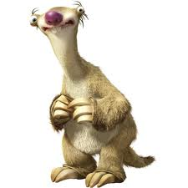
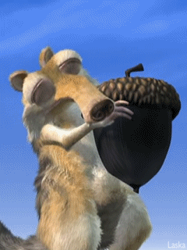
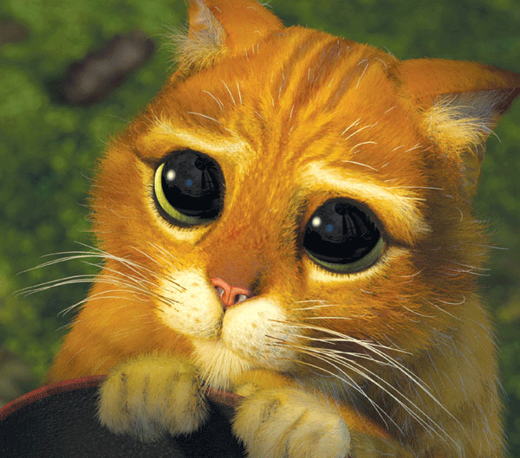
Natureza espaço-temporal
Dinâmica:
São construídos por elementos de informação dependentes do tempo. A sua apresentação exige uma reprodução contínua, a medida que o tempo passa. Por Exemplo, as animações, os vídeos e os sons. Estes têm de ser vistos do início até o fim para não perder o seu significado.

Slide 7
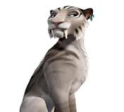
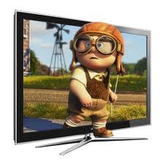
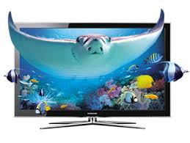
Natureza espaço-temporal
Imersivo : Agrupam elementos de informação interativa em ambientes 3D;

Slide 8
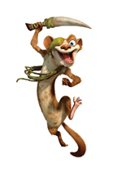
Origem
Capturados : são aqueles que resultam de uma captura do exterior para o computador;
Sintetizados : são aqueles que são produzidos pelo próprio computador através da utilização de hardware e software específicos.

Slide 9
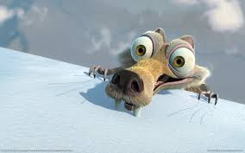
Modo de Interação
Linear : o utilizador não tem qualquer tipo de controle no desenrolar do processo;
Não Linear : oferece interatividade com o utilizador, onde o usuário pode escolher o percurso da navegação.

Slide 10
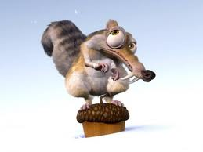
Modo de Navegação
Online : A disponibilidade de uso imediato dos conteúdos multimídia (internet ou rede local);
Offline : a divulgação é efetuada através da utilização de suportes de armazenamento (CD e DVD).

Slide 11
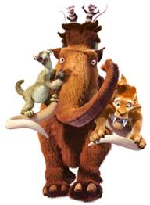
Multimídia
Junção de mídia estática (texto, fotografia, gráfico) com mídia dinâmica (vídeo, áudio, animação) através do computador;
Todos os programas e sistemas em que a comunicação entre homem e computador se dá através de múltiplos meios de representação de informação, como som e imagem estática e imagem animada;

Slide 12
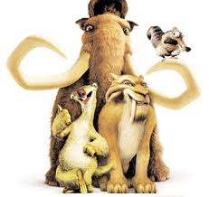
Multimídia
Essas Definições, na realidade ainda não é completa.
Existem diversas aplicações de uma única mídia chamadas de multimídia. Ex: VoIP.
Existem aplicações que utilizam somente mídias dinâmicas como a videoconferência.

Slide 13
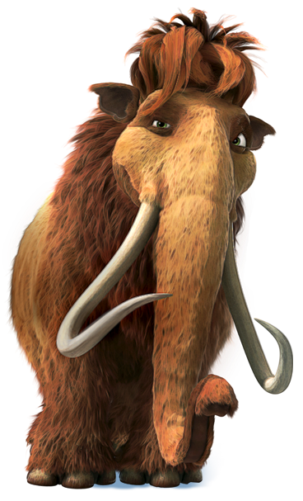
Motivações
Permite o aumento da transferência de informações pelo uso simultâneo de um ou mais sensos do usuário;
Permite emular as comunicações humanas face-a-face;

Slide 14
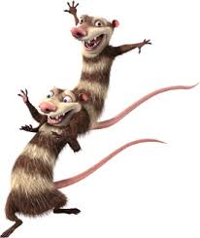
Classes de Sistemas Multimídia
Standalone
  Utilizam apenas recursos presentes localmente no computador para prover serviços de multimídia;
Distribuídos :
  São aqueles, que, além dos recursos locais a máquina na qual a aplicação é visualizada, utilizam recursos remotos via um suporte de comunicação. Permitindo, assim, comunicação remota entre usuários, bem como, compartilhamento de recursos.

Slide 15
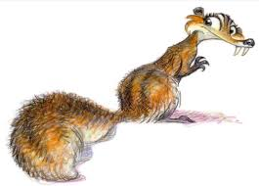
Aplicações Multimídia
Serviço de conversação
  Interação entre um humano e outro humano ou sistema. Essa classe inclui serviços interpessoais como: videoconferência, videofonia, telesegurança e telecompras;
Serviços de mensagem
  Cobrem trocas de mensagem multimídia assíncronas entre mailboxes;
Serviços de recuperação
  Cobrem todos os tipos de acesso a servidores de informações multimídia. Essa classe inclui serviços como Vídeo sob demanda (VOD)
Serviços de distribuição
  Cobrem serviços onde a informação é distribuída sob a iniciativa de um servidor. Um exemplo destes serviços é a transmissão de programas de TV;

Slide 16
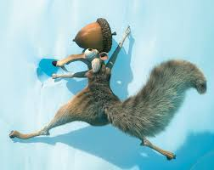
Aplicações Multimídia
Exemplos
Vídeo/Filme sob demanda (VOD)
Cinema Interativo
Jogos Colaborativos Suportados por Computador
Informação sob demanda (IOD)
Educação
Telemedicina
Videofonia e Videoconfêrência
Trabalho cooperativo suportado por computador (CSCW)

Slide 17
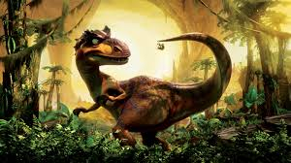
Desafios
Dados multimídia têm dimensão temporal e devem ser transmitidos, processados e apresentados em uma taxa fixa. Assim processamento e comunicação multimídia devem satisfazer requisitos de tempo-real;
Aplicações multimídia usam simultaneamente múltiplos tipos de mídia. As relações temporais e espaciais entre essas mídias devem ser mantidas;
Dados multimídia são dados intensivos, assim eles devem ser compactados, e redes de alta velocidade e computadores potentes são necessários para manipular estes dados.
Dados multimídia não têm sintaxe e semântica obvia. Bancos de dados convencionais não suportam efetivamente dados multimídia. Técnicas de indexação, recuperação, e reconhecimento de informações multimídia são necessários.

